Slide 1
Deep Learning
문제해결 및 탐구

Slide 2
Deep Learning
돌아보기

Slide 3
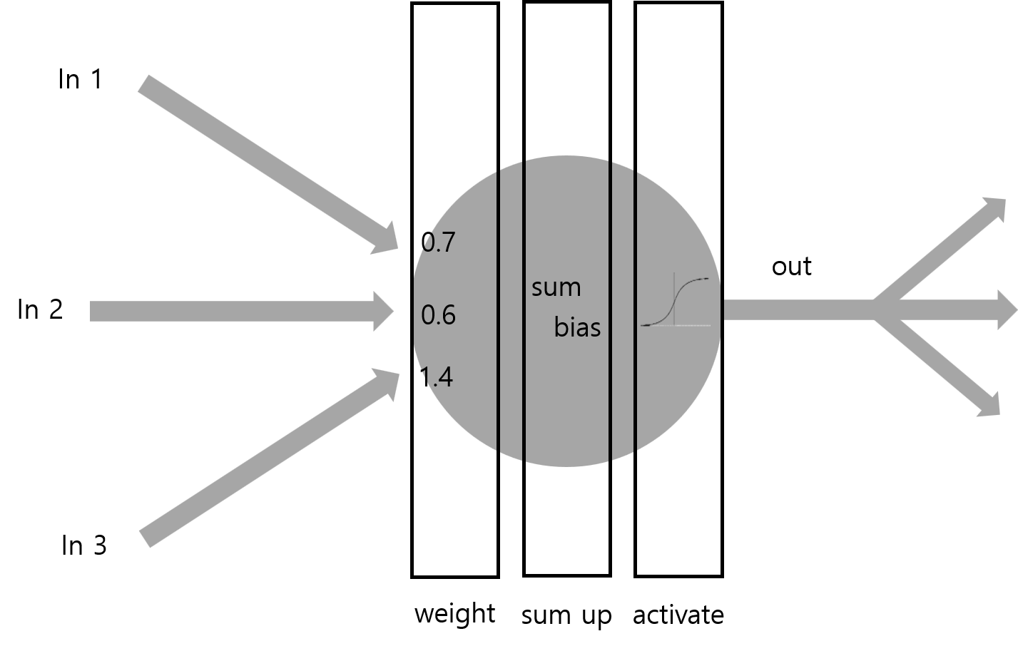
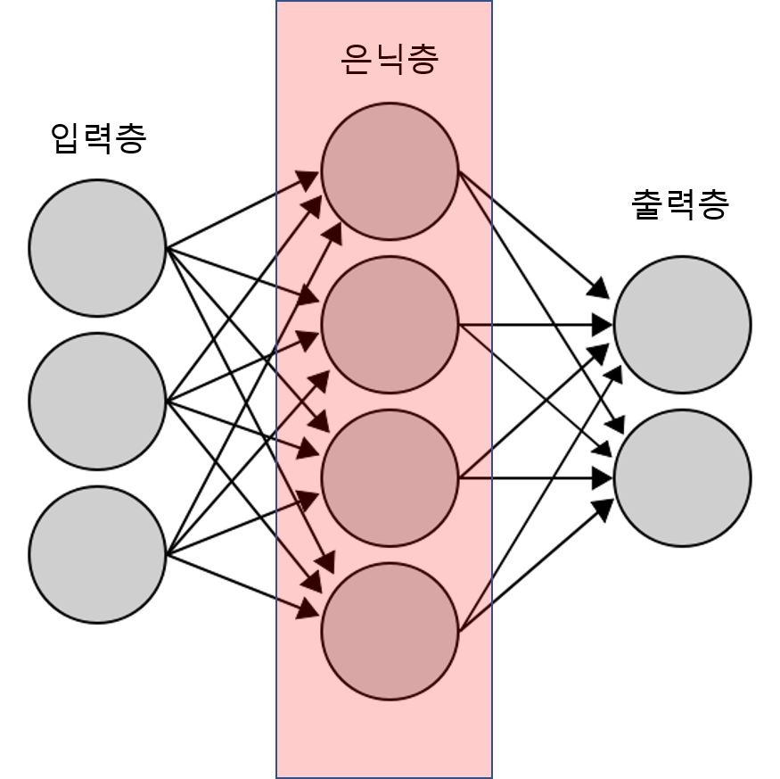
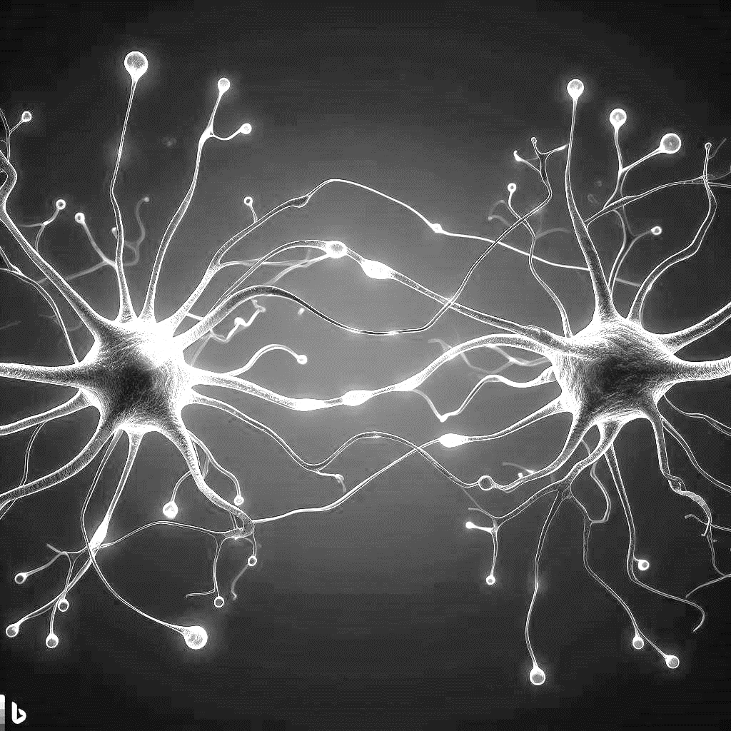
딥러닝과 인공신경망
신호전달
시냅스

Slide 4
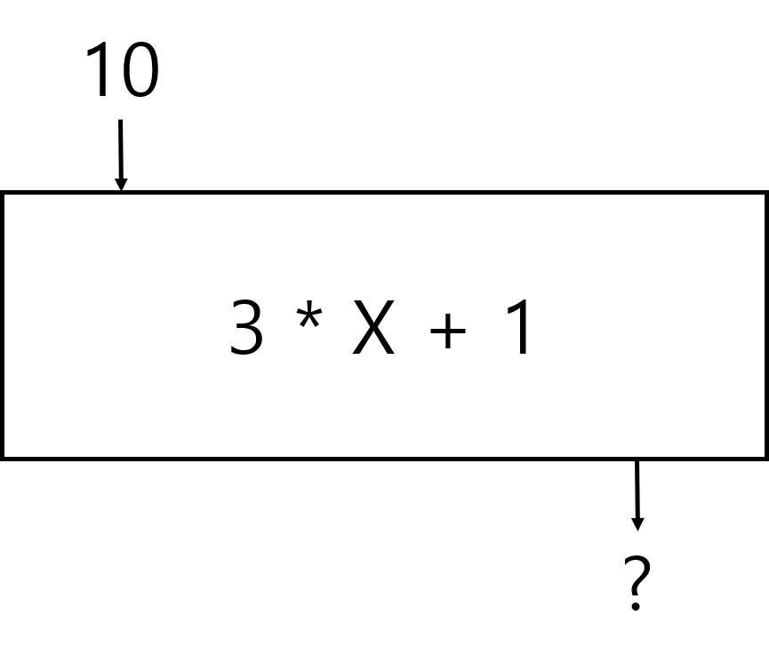
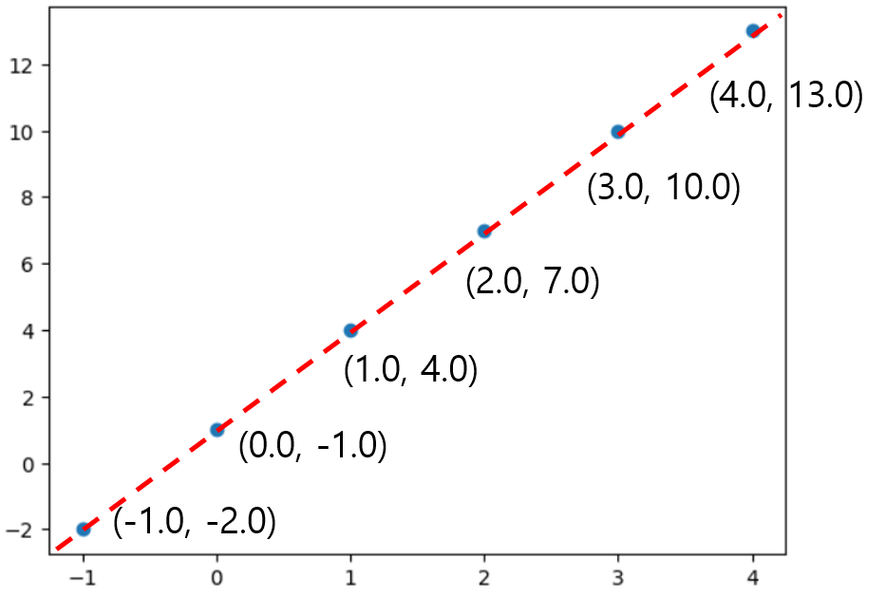
문제해결방식이 차이
전통적인 알고리즘
딥러닝
(데이터 기반 / 모델)

Slide 5
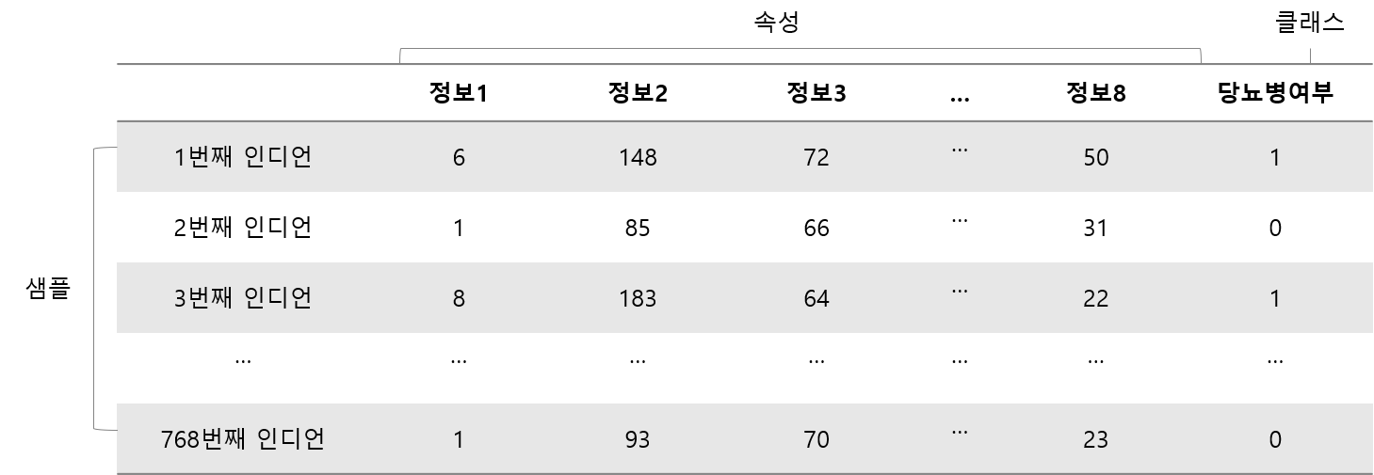
피마 인디언 당뇨병 예측
샘플 수 : 768
속성 : 8
클래스 : 1
정보 1(pregnant) : 과거 임신 횟수
정보 2(plasma) : 포도당 부하 검사 2시간 후 공복 혈당 농도(mm Hg)
정보 3(pressure) : 확장기 혈압(mm Hg)
정보 4(thickness) : 삼두근 피부 주름 두께(mm)
정보 5(insulin) : 혈청 인슐린(2-hour, mu U/ml)
정보 6(BMI) : 체질량 지수(BMI, weight in kg/(height in m)²)
정보 7(pedigree) : 당뇨병 가족력
정보 8(age) : 나이
당뇨 : 1
당뇨 아님 0

Slide 6
딥러닝 구현
환경 준비
import pandas as pd
import matplotlib.pyplot as plt
import seaborn as sns
from tensorflow.keras.models import Sequential
from tensorflow.keras.layers import Dense
데이터 준비
데이터 분석
시각화
인공신경망 구성
모델 구조 결정
모델 실행

Slide 7
딥러닝 구현
환경 준비
!git clone https://github.com/taehojo/data.git
df = pd.read_csv('./data/pima-indians-diabetes3.csv’)
X = df.iloc[:, 0:8]
y = df.iloc[:, 8]
데이터 준비
데이터 가져오기
속성 추출
클래스 추출
모델 구조 결정
모델 실행

Slide 8
딥러닝 구현
환경 준비
model = Sequential()
model.add(Dense(12, input_dim=8, activation='relu', name='Dense_1'))
model.add(Dense(8, activation='relu', name='Dense_2'))
model.add(Dense(1, activation='sigmoid', name='Dense_3’))
model.summary()
데이터 준비
인공신경망 생성
입력층, 은닉층, 출력층 구성
인공신경망 정보 출력
모델 구조 결정
모델 실행

Slide 9
딥러닝 구현
환경 준비
model.compile(loss='binary_crossentropy', optimizer='adam', metrics=['accuracy'])
history = model.fit(X, y, epochs=100, batch_size=5)
데이터 준비
모델 컴파일 (모델 생성을 위한 손실함수, 최적함수, 측정치 설정)
모델 훈련 (반복횟수, 한번에 실행할 훈련량 설정)
모델 구조 결정
모델 실행

Slide 10
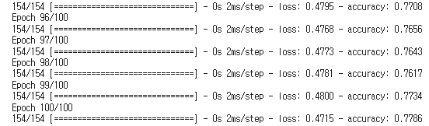
딥러닝 결과

Slide 11
Deep Learning
탐구 : 모델 성능 개선하기 1

Slide 12
성능 개선을 위한 여러 방법들
훈련 방법 변경 (훈련 횟수, 한번에 진행할 훈련량)
인공신경망 구성 변경 (층 개수, 노드 개수)
훈련 데이터, 평가 데이터 사용
과적합 방지를 위한 검증 데이터 사용

Slide 13
평가를 위한 데이터 준비
train_X
train_y
720
48
test_X
test_y

Slide 14
모델 평가 코드 작성
from tensorflow.keras.models import Sequential
from tensorflow.keras.layers import Dense
import pandas as pd
!git clone https://github.com/taehojo/data.git df = pd.read_csv('./data/pima-indians-diabetes3.csv’)
train_X = df.iloc[:720, 0:8]
train_y = df.iloc[:720, 8]
test_X = df.iloc[720:, 0:8]
test_y = df.iloc[720:, 8]
model = Sequential()
model.add(Dense(12, input_dim=8, activation='relu', name='Dense_1'))
model.add(Dense(8, activation='relu', name='Dense_2'))
model.add(Dense(1, activation='sigmoid', name='Dense_3'))
model.summary()
model.compile(loss='binary_crossentropy', optimizer='adam', metrics=['accuracy'])
history = model.fit(X, y, epochs=100, batch_size=5)
test_loss, test_accuracy = model.evaluate(test_X, test_y)
print('테스트 데이터 정확도', test_accuracy)

Slide 15
모델 평가 코드 작성
훈련횟수(epochs)와 한번에 진행할 훈련량(batch_size)을 변경해보면서 테스트 데이터 정확도의 변화를 살펴보자
인공신경망의 층 개수와 노드 개수를 변경해보면서 테스트 데이터 정확도의 변화를 살펴보자
위를 종합해서 적용해보고 테스트 데이터 정확도가 가장 높은 셋팅은 어떻게 되는지 찾아보자

Slide 16
Deep Learning
탐구 : 모델 성능 개선하기 2

Slide 17
훈련 데이터, 평가 데이터 나누기
train_X
train_y
8
2
test_X
test_y

Slide 18
훈련 데이터와 테스트 데이터 나누기
from tensorflow.keras.models import Sequential
from tensorflow.keras.layers import Dense
from tensorflow.keras.model_selection import train_test_split
import pandas as pd
!git clone https://github.com/taehojo/data.git df = pd.read_csv('./data/pima-indians-diabetes3.csv’)
X = df.iloc[:, 0:8]
y = df.iloc[:, 8] train_X, test_X, train_y, test_y = train_test_split(X, y, test_size=0.2, shuffle=True)
model = Sequential()
model.add(Dense(12, input_dim=8, activation='relu', name='Dense_1'))
model.add(Dense(8, activation='relu', name='Dense_2'))
model.add(Dense(1, activation='sigmoid', name='Dense_3'))
model.summary()
model.compile(loss='binary_crossentropy', optimizer='adam', metrics=['accuracy'])
history = model.fit(train_X, train_y, epochs=100, batch_size=5)
test_loss, test_accuracy = model.evaluate(test_X, test_y)
print('테스트 데이터 정확도', test_accuracy)

Slide 19





횟수 | 훈련 | 테스트
10 | 64.7 | 66.2
100 | 70.5 | 72.7
1000 | 77.7 | 75.3
2000 | 80.8 | 75.3
4000 | 86.2 | 74.7
과적합
학습데이터는 정확한 예측
But 평가데이터는 정확도 떨어짐

Slide 20
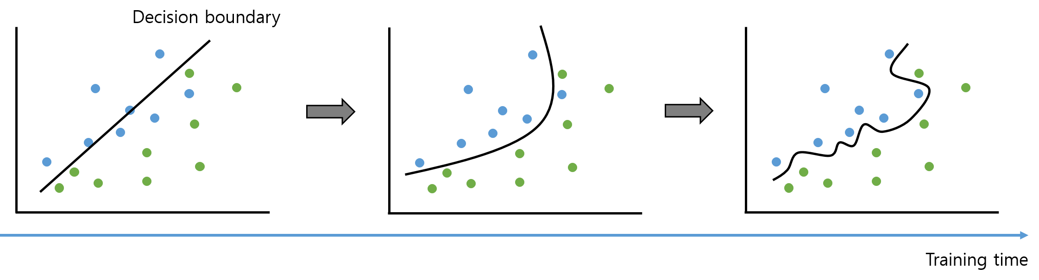
학습을 너무 과하게 하면 과적합 발생하므로
최적의 학습 횟수 요구

Slide 21
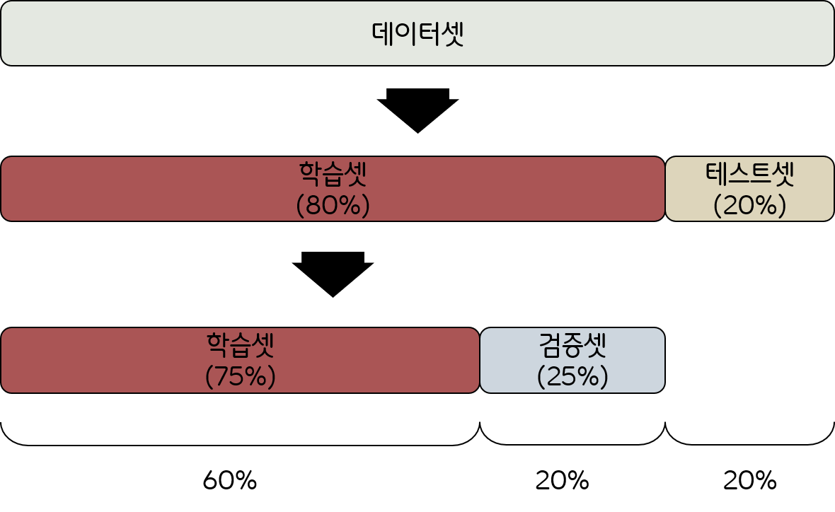
검증 데이터 나누기
학습 끝난 모델 테스트 용도
학습과정에 사용
과적합 방지를 위한 최적 학습 파라미터 찾기

Slide 22
과적합 방지를 위한 검증 데이터 사용
검증을 위한 라이브러리 추가
from tensorflow.keras.models import Sequential
from tensorflow.keras.layers import Dense
from tensorflow.keras.model_selection import train_test_split
import pandas as pd
from tensorflow.keras.callbacks import EarlyStopping, ModelCheckpoint
중략

Slide 23
과적합 방지를 위한 검증 데이터 사용
검증 데이터 나누기
중략
model = Sequential()
model.add(Dense(12, input_dim=8, activation='relu', name='Dense_1'))
model.add(Dense(8, activation='relu', name='Dense_2'))
model.add(Dense(1, activation='sigmoid', name='Dense_3'))
model.summary()
model.compile(loss='binary_crossentropy', optimizer='adam', metrics=['accuracy'])
history = model.fit(train_X, train_y, epochs=100, batch_size=5, validation_split=0.25)
test_loss, test_accuracy = model.evaluate(test_X, test_y)
print('테스트 데이터 정확도', test_accuracy)

Slide 24
과적합 방지를 위한 검증 데이터 사용
모델 학습 결과 데이터 프레임 생성 및 확인
hist_df = pd.DataFrame(history.history)
hist_df

Slide 25
과적합 방지를 위한 검증 데이터 사용
학습 데이터와 검증 데이터 학습 결과 시각화
import matplotlib.pyplot as plt
import numpy as np
y_vloss = np.log(hist_df['val_loss'])
y_loss = np.log(hist_df['loss'])
x_len = np.arange(len(y_loss))
plt.plot(x_len, y_vloss, 'o', c='red', markersize=2, label='Validationset_loss')
plt.plot(x_len, y_loss, 'o', c='blue', markersize=2, label='Trainset_loss')
plt.legend(loc='upper right')
plt.xlabel('epoch')
plt.ylabel('loss')
plt.show()

Slide 26
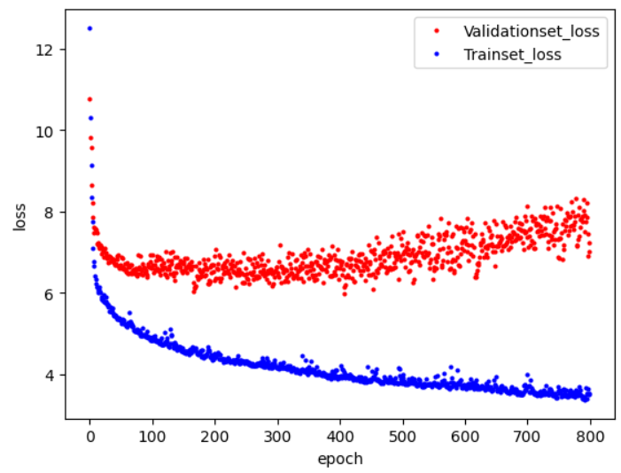
검증셋의 오차가 커지기
직전이 최적
과적합 구간

Slide 27
과적합 방지를 위한 검증 데이터 사용
검증 데이터 과적합 발견 시 중단 / 중단 지점 저장
중략
model = Sequential()
model.add(Dense(12, input_dim=8, activation='relu', name='Dense_1'))
model.add(Dense(8, activation='relu', name='Dense_2'))
model.add(Dense(1, activation='sigmoid', name='Dense_3'))
model.summary()
early_stopping_callback = EarlyStopping(monitor='val_loss', patience=20)
modelpath = './data/model/earlystop.hdf5'
checkpointer = ModelCheckpoint(filepath=modelpath, monitor='val_loss', save_best_only=True)
model.compile(loss='binary_crossentropy', optimizer='adam', metrics=['accuracy'])
history = model.fit(train_X, train_y, epochs=100, batch_size=5, validation_split=0.25)
test_loss, test_accuracy = model.evaluate(test_X, test_y)
print('테스트 데이터 정확도', test_accuracy)

Slide 28
과적합 방지를 위한 검증 데이터 사용
검증 데이터 과적합 발견 시 중단 / 중단 지점 저장
중략
model = Sequential()
model.add(Dense(12, input_dim=8, activation='relu', name='Dense_1'))
model.add(Dense(8, activation='relu', name='Dense_2'))
model.add(Dense(1, activation='sigmoid', name='Dense_3'))
model.summary()
early_stopping_callback = EarlyStopping(monitor='val_loss', patience=20)
modelpath = './data/model/earlystop.hdf5'
checkpointer = ModelCheckpoint(filepath=modelpath, monitor='val_loss', save_best_only=True)
model.compile(loss='binary_crossentropy', optimizer='adam', metrics=['accuracy'])
history = model.fit(train_X, train_y, epochs=100, batch_size=5, validation_split=0.25, callbacks=[early_stopping_callback, checkpointer])
test_loss, test_accuracy = model.evaluate(test_X, test_y)
print('테스트 데이터 정확도', test_accuracy)

Slide 29
Deep Learning
응용 : 손글씨 인식하기

Slide 30

사람이 볼 때는 쉽게 알 수 있는 글씨라고 해도
기계가 글씨의 특징과 의미를 파악하는 것은 쉽지 않다
MNIST 데이터셋과 딥러닝을 이용해 모델을 만들고
자신이 쓴 손글씨를 판단할 수 있는 프로그램을 만들어보자

Slide 31
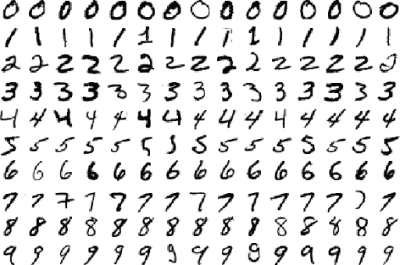
MNIST 데이터
미국 국립표준기술원(NIST)이 고등학생과 인구조사국 직원 등이 쓴 손글씨를 이용해 만든 데이터셋
7만 개의 글자 이미지에 0부터 9까지 이름표를 붙임
훈련 데이터(60000), 테스트 데이터(10000) 제공

Slide 32
이미지 인식을 위한 준비
라이브러리 추가 / 데이터 불러오기
from tensorflow.keras.datasets import mnist
from tensorflow.keras.utils import to_categorical
(train_images, train_labels), (test_images, test_labels) = mnist.load_data()

Slide 33
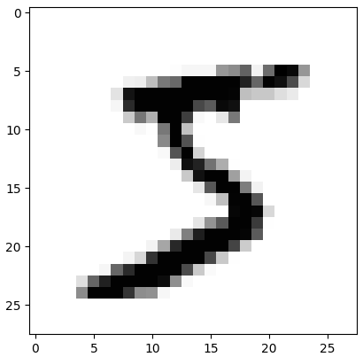
이미지 인식을 위한 준비
데이터셋 첫번째 글자 이미지 출력
import matplotlib.pyplot as plt
plt.imshow(train_images[0], cmap='Greys’)
plt.show()

Slide 34
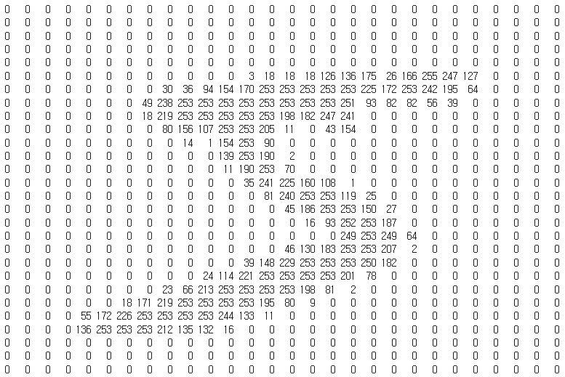
이미지 인식을 위한 준비
데이터셋 첫번째 이미지 출력 (데이터 형태)
for x in train_images[0]:
for i in x:
print('{:3}'.format(i), end='')
print()
각 픽셀정보는 0~255까지의 숫자로 이루어짐

Slide 35
이미지 인식을 위한 준비
학습 형태에 맞게 데이터 구성
데이터개수
가로, 세로 픽셀 수
채널
수
1: 그레이 스케일
3: RGB
train_images = train_images.reshape((60000, 28, 28, 1))
test_images = test_images.reshape((10000, 28, 28, 1))
각 픽셀정보를 0~1사이의 실수로 조정
오차가 커지는 것을 방지하기 위한 목적
train_images = train_images.astype('float32') / 255
test_images = test_images.astype('float32') / 255

Slide 36
글씨 판별을 위한 준비
원-핫 인코딩
train_labels = to_categorical(train_labels)
test_labels = to_categorical(test_labels)
가로(28) X 세로(28)
픽셀 수(784)
속성
0,1,2,3,4,5,6,7,8,9
글자 수(10)
클래스

Slide 37
글씨 판별을 위한 준비
원-핫 인코딩
P1 | P2 | … | P784 | NUM
0 | 0.231 | … | 0.452 | 0
0.123 | 0.456 | … | 0.817 | 3
0.321 | 0.543 | … | 0.369 | 9
0 | 0 | … | 0 | 4
0 | 1 | 2 | 3 | 4 | 5 | 6 | 7 | 8 | 9
1 | 0 | 0 | 0 | 0 | 0 | 0 | 0 | 0 | 0
0 | 0 | 0 | 1 | 0 | 0 | 0 | 0 | 0 | 0
0 | 0 | 0 | 0 | 0 | 0 | 0 | 0 | 0 | 1
0 | 0 | 0 | 0 | 1 | 0 | 0 | 0 | 0 | 0

Slide 38
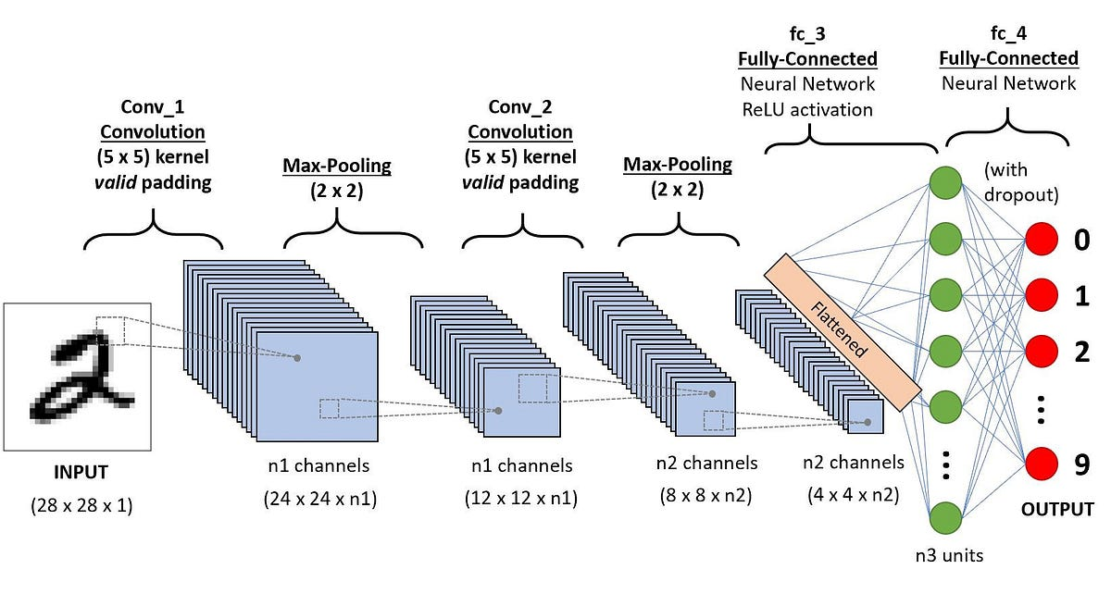
인공신경망 구성
CNN (합성곱 신경망)

Slide 39
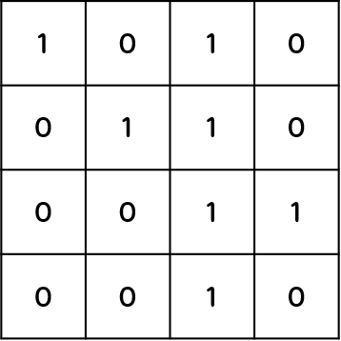
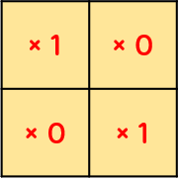
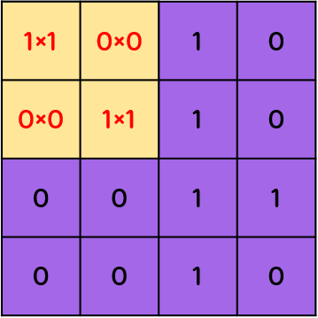
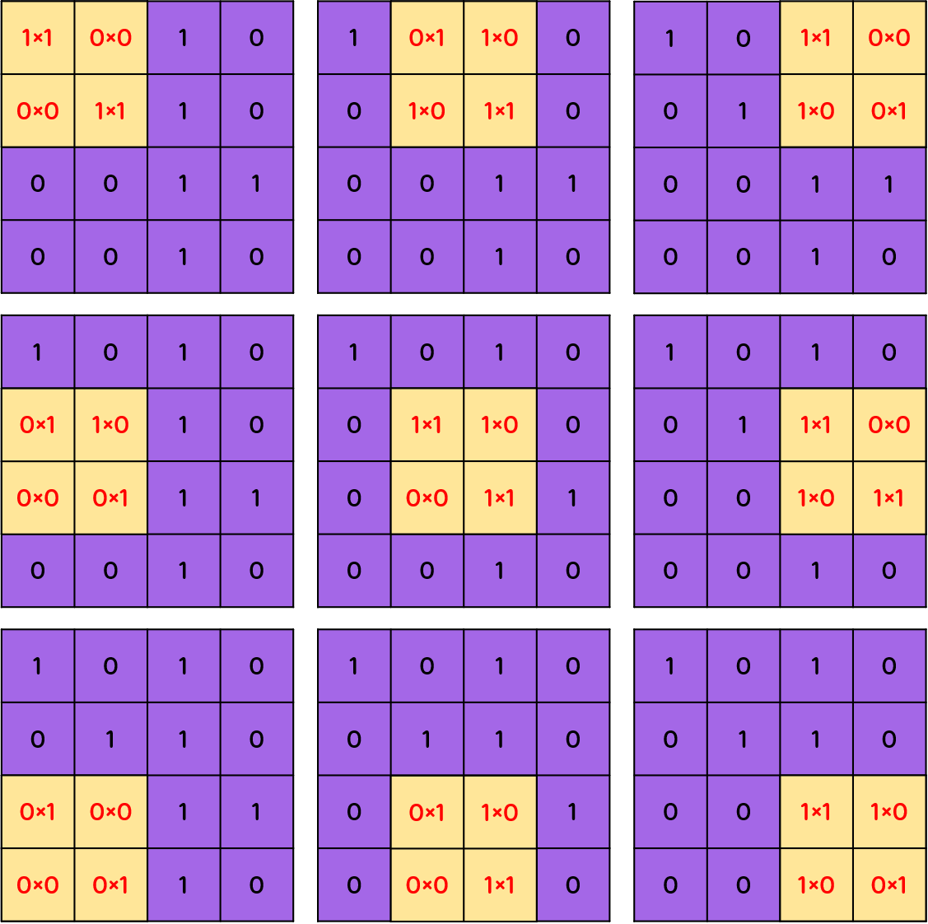
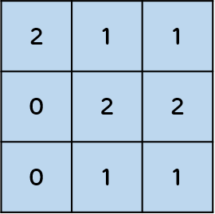
컨볼루션 층
특징 강화)
커널
합성곱 결과

Slide 40
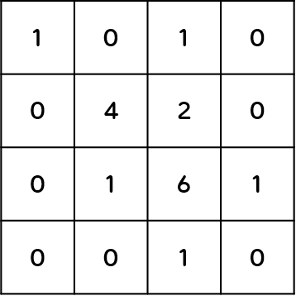
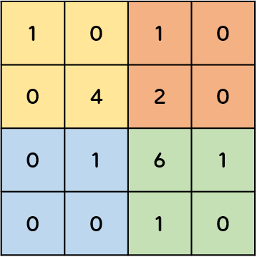
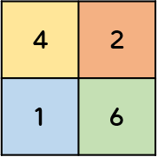
풀링 층
데이터 간소화
구역 나눔
구역의 최댓값
산출

Slide 41
CNN(합성곱 신경망) 구성
from tensorflow.keras.layers import Conv2D, MaxPooling2D, Dense, Flatten
from tensorflow.keras.models import Sequential
# 인공신경망 구성 - 컨볼루션 및 풀링층 추가
model = Sequential()
model.add(Conv2D(32, (3, 3), activation='relu', input_shape=(28, 28, 1)))
model.add(MaxPooling2D((2, 2)))
model.add(Conv2D(64, (3, 3), activation='relu'))
model.add(MaxPooling2D((2, 2)))
model.add(Conv2D(64, (3, 3), activation='relu'))
# 인공신경망 구성 - 상단에 밀집층 추가
model.add(Flatten())
model.add(Dense(64, activation='relu'))
model.add(Dense(10, activation='softmax'))

Slide 42
모델 컴파일 및 훈련 및 모델 평가
# 모델 컴파일 및 훈련
model.compile(optimizer='adam',
loss='categorical_crossentropy',
metrics=['accuracy'])
model.fit(train_images, train_labels, epochs=20, batch_size=32)
# 모델 평가
test_loss, test_acc = model.evaluate(test_images, test_labels)
print(f"테스트 정확도:", test_acc)

Slide 43
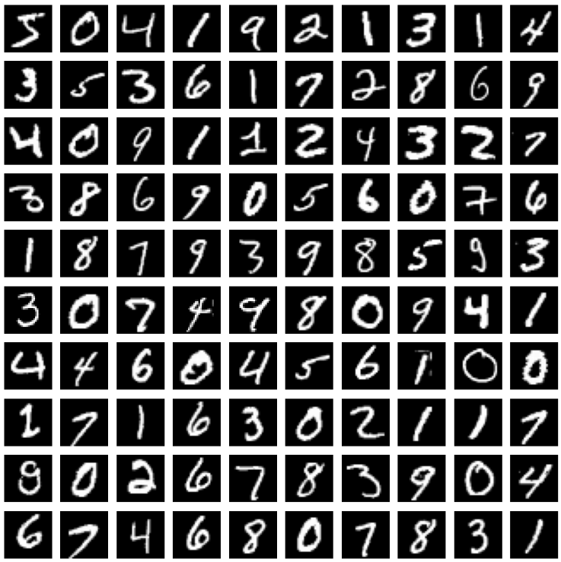
MNIST 손글씨 이미지 출력하기
# 이미지 출력틀 생성
plt.figure(figsize=(10, 10))
# 이미지 출력
for i in range(100):
plt.subplot(10, 10, i + 1)
plt.imshow(train_images[i], cmap='gray')
plt.axis('off')
plt.tight_layout()
plt.show()

Slide 44
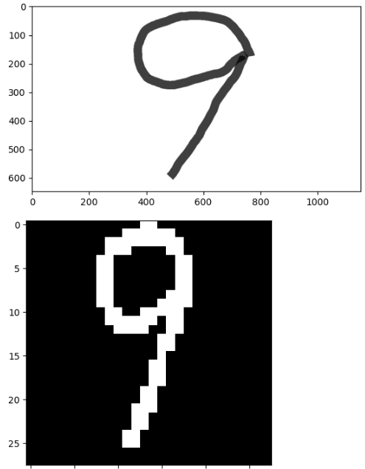
직접 작성한 손글씨 이미지 출력하기
import numpy as np
from tensorflow.keras.preprocessing import image
from PIL import Image
import matplotlib.pyplot as plt
# 이미지 로드 및 크기 조정
img_path = 'num1.jpg'
img = Image.open(img_path)
img_array = np.array(img)
resized_img = img.resize((28, 28), Image.ANTIALIAS).convert('L')
resized_img_array = np.array(resized_img)
inverted_resized_img_array = 255 - resized_img_array
binary_inverted_resized_img_array = np.where(inverted_resized_img_array > 10, 255, 0)
# 이미지 표시
plt.imshow(img_array, cmap='gray')
plt.show()
plt.imshow(binary_inverted_resized_img_array, cmap='gray')
plt.show()

Slide 45

손글씨 이미지 예측하기
# 차원 확장
binary_inverted_resized_img_array = binary_inverted_resized_img_array.reshape((1, 28, 28, 1))
binary_inverted_resized_img_array = binary_inverted_resized_img_array.astype('float32') / 255
# 예측
predictions = model.predict(binary_inverted_resized_img_array)
print(predictions[0])
predicted_digit = np.argmax(predictions[0])
print(f"예측된 숫자: {predicted_digit}")

